Slide 1

ТОВАРОВЕДЕНИЕ НЕПРОДОВОЛЬСТВЕННЫХ ТОВАРОВ
МИНСКИЙ ФИЛИАЛ
УО «Белорусский торгово-экономический университет потребительской кооперации»
Модуль 5. Ассортимент обуви
Автор: Машкович Татьяна Васильевна – преподаватель

Slide 2
СОДЕРЖАНИЕ МОДУЛЯ
5.1 Классификация ассортимента кожаной обуви
5.2 Характеристика видов и разновидностей кожаной обуви
5.3 Классификация и характеристика ассортимента резиновой обуви
5.4 Классификация и характеристика ассортимента валяной обуви

Slide 3

Задачи модуля
В результате изучения данной темы Вы сможете:
Называть и описывать признаки классификации кожаной обуви
Характеризовать виды и разновидности кожаной обуви
Давать классификацию и характеристику ассортимента резиновой и валяной обуви
Давать товароведную характеристику натуральных образцов кожаной обуви

Slide 4


5.1 Классификация ассортимента кожаной обуви
МИНСКИЙ ФИЛИАЛ
УО «Белорусский торгово-экономический университет потребительской кооперации»
Сыцко, В.Е. Товароведение непродовольственных товаров: / В.Е. Сыцко, М.И. Дрозд. – Минск: Выш. школа, 2005. – стр. 204-207

Slide 5
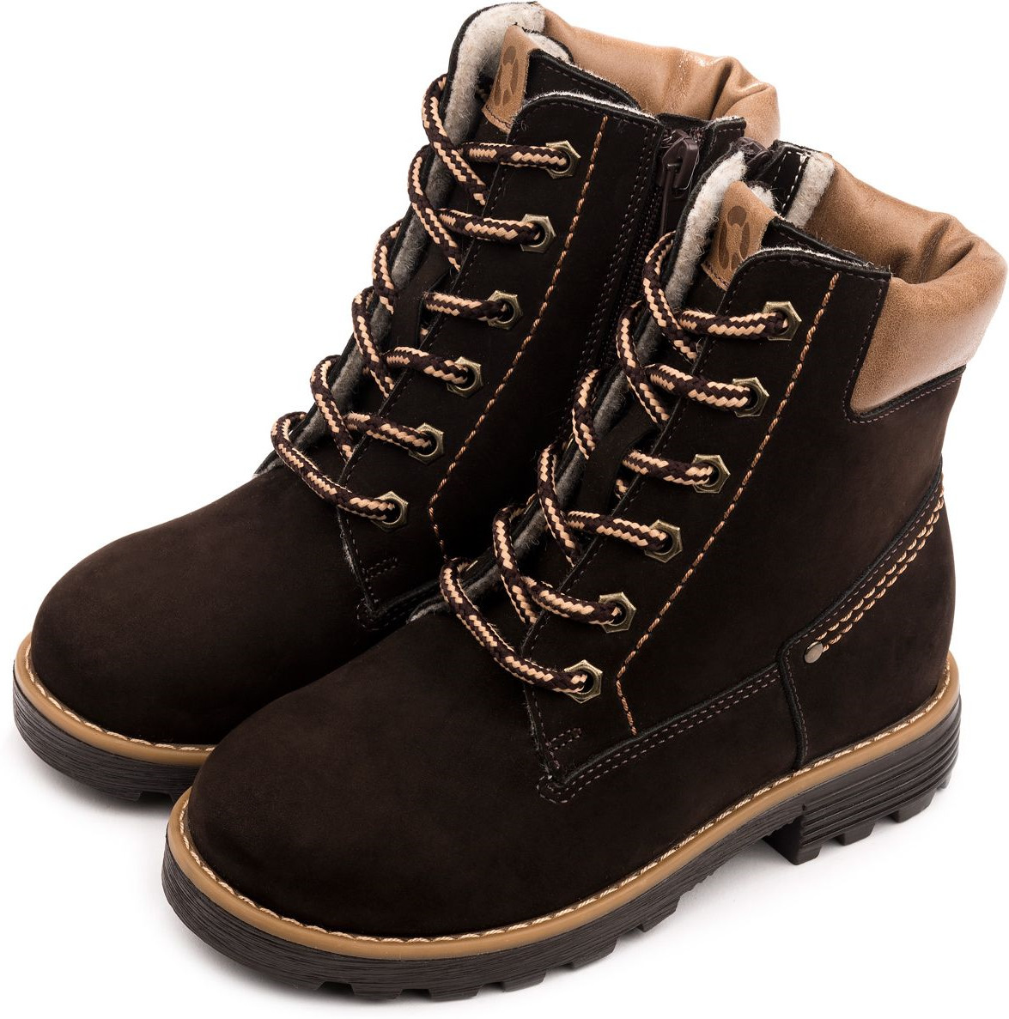
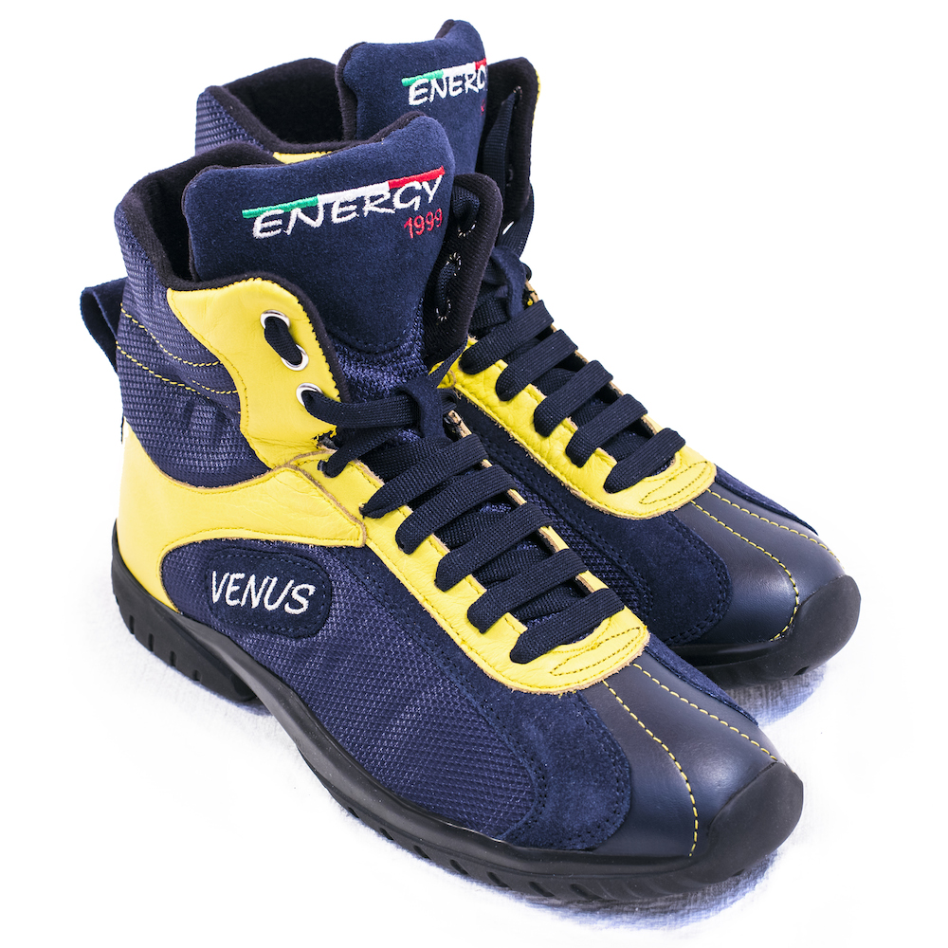
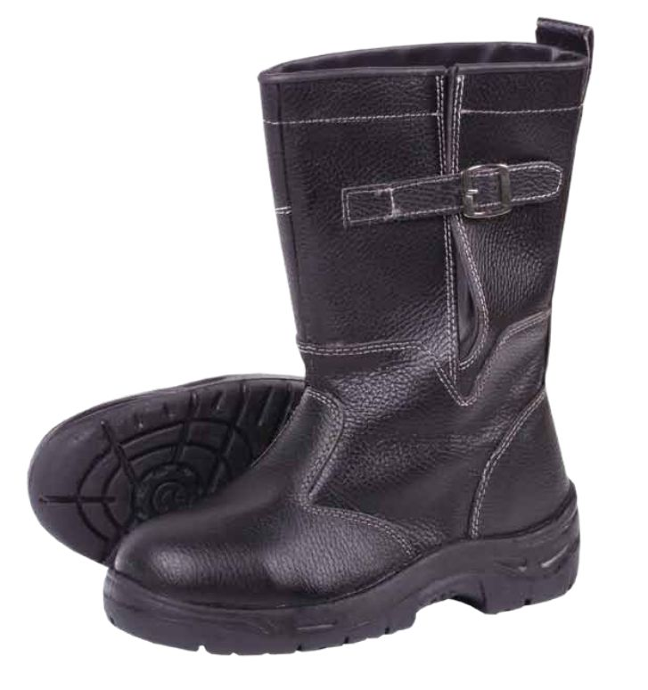
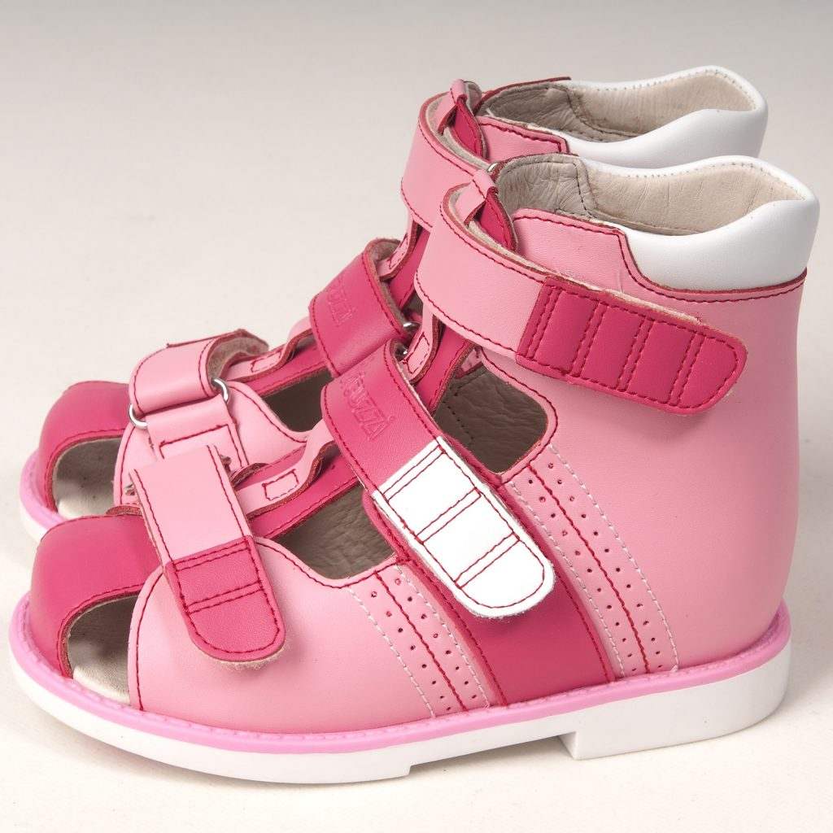
По целевому назначению
Бытовая
Спортивная
Производственная
Медицинская
ортопедическая
профилактическая

Slide 6
БЫТОВАЯ ОБУВЬ классифицируется:
1. По материалу верха
из натуральной кожи
из искусственной кожи
из синтетической кожи
из текстильных материалов
из комбинированных материалов
2. По материалу подошвы
из натуральной кожи
из резины
из пластмасс
из ТЭП
из пробки и т.д.

Slide 7
3. По виду и материалу подкладки
без подкладки
со сплошной подкладкой
с частичной подкладкой
из натуральной кожи
из искусственной кожи
из текстильных материалов
из меха и т.д.
4. По методу крепления подошвы
обувь химических методов крепления
обувь ниточных методов крепления
обувь винтово-гвоздевых методов крепления
обувь комбинированных методов крепления

Slide 8
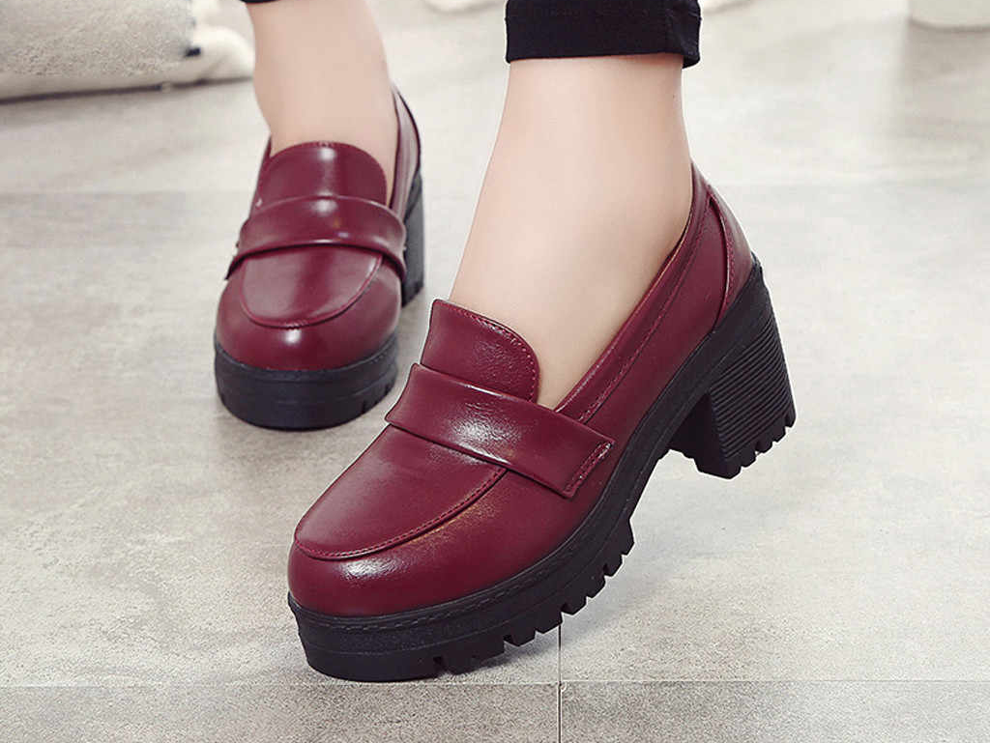
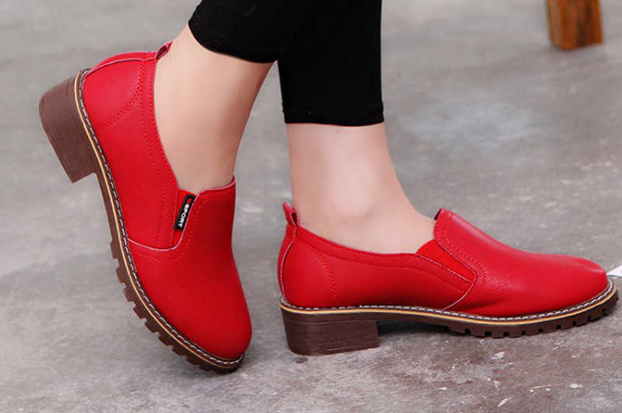
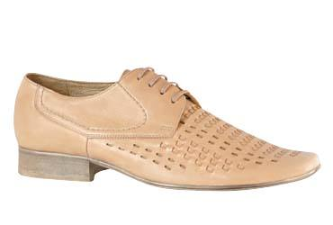
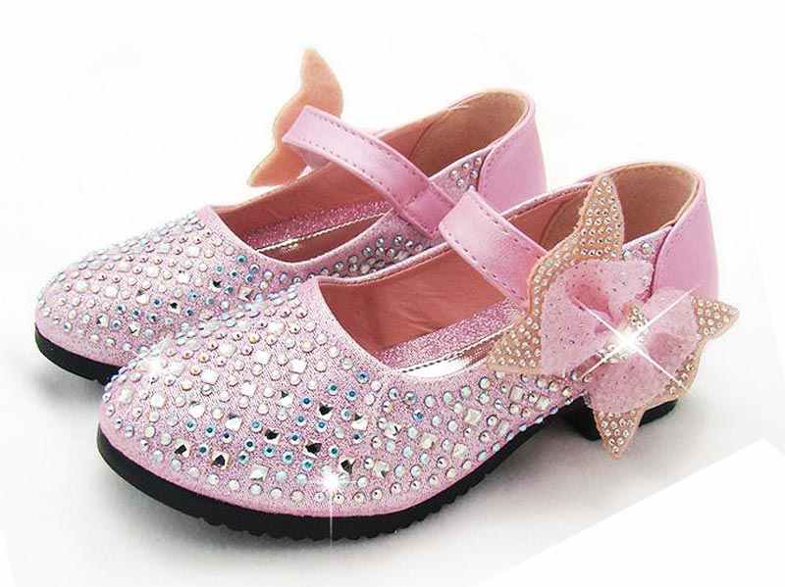
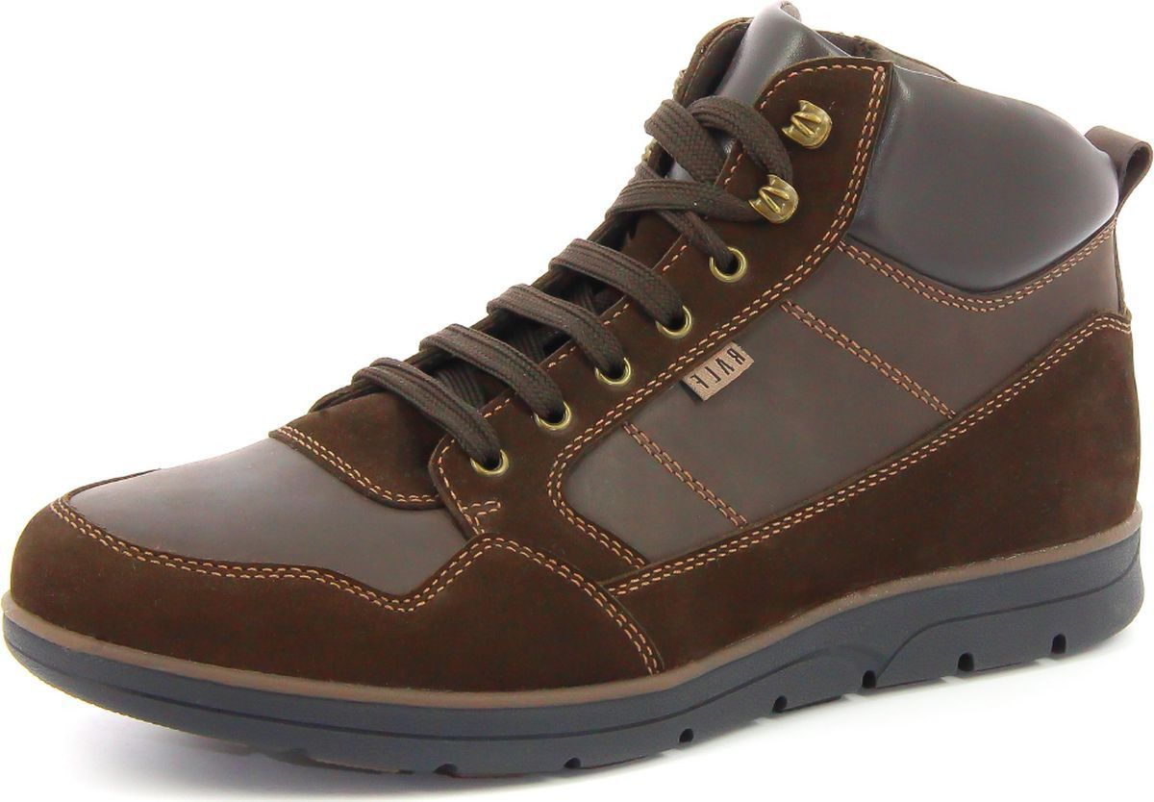
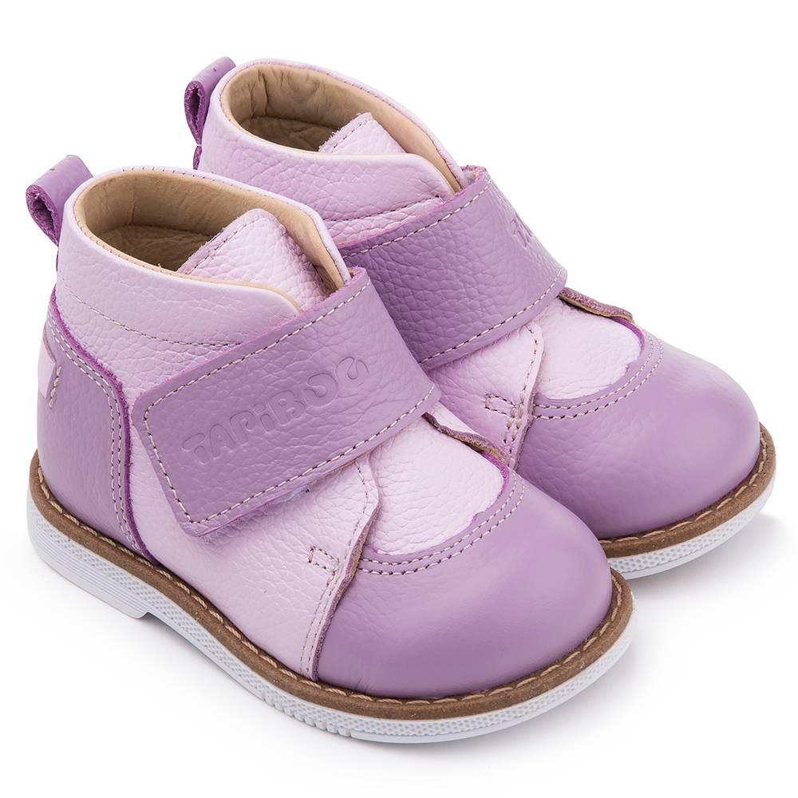
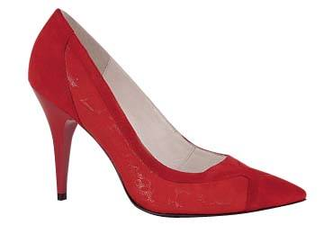
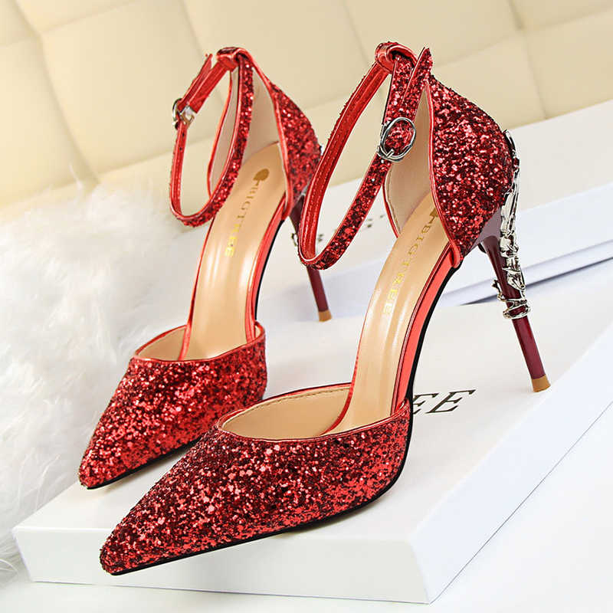
5. По сложности модели (характеру исполнения)
модельная (у детей – нарядная)
повседневная

Slide 9
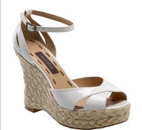
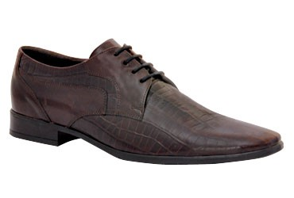
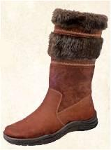
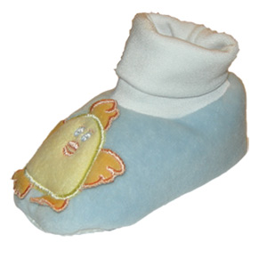
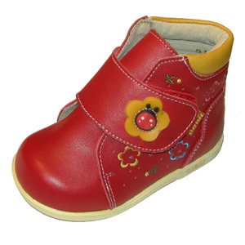
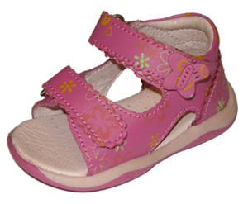
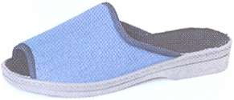
6. По сезону носки
зимняя
летняя
круглосезонная
весенне-осенняя

Slide 10
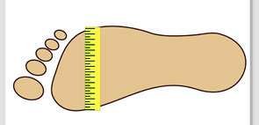
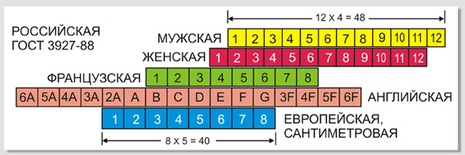
7. По размерам и полнотам
Английская система: полноты обозначаются буквами (A, B, C, D, E и F). Есть еще 5 полнот в сторону уменьшения обхвата (2А, 3А, 4А, 5А и 6А) и 5 полнот увеличенных (2F, 3F, 4F, 5F, 6F). "C" - для ног с узкой ступнёй; "D" - для ног уже нормальных; "F" или "Fx" - для нормальных ног; "G"- для более крепких ("массивных") ног; "H"- для полных ног (широких стоп с широкими косточками); "H 1/2"- для очень полных ног. Если полнота не указана – обувь нормальной полноты.
Американская система: женские: AAAA (super slim, SS), AAA (slim, S), AA (narrow, N), B (medium, M), C (wide, W), D (double wide, WW), E (triple wide, WWW); мужские: AAA, AA, A, B (N, narrow), C (N, narrow), D (M, medium), E (W, wide), EE (WW, WWW), EEE, EEEE.
Обувные предприятия многих стран по конъюнктурным соображениям специализируются на выпуске обуви только определенных полнот - узких, средних или широких.
Полнота обуви – это обхват стопы по самым широким точкам носочной части.
Для обозначения полноты используется цифровое или буквенное обозначение.
Для перевода из метрической системы в штихмассовую и обратно нужно использовать следующие формулы:
Россия | 26 | 26,5 | 27 | 27,5 | 28 | 28,5 | 29
Европа | 39½ | 41 | 42 | 43 | 44½ | 46 | 47
Великобритания | 6 | 7 | 8 | 9 | 10 | 11 | 12
США | 7 | 8 | 9 | 10 | 11 | 12 | 13
Для обозначения размеров обуви используются
3 системы нумерации:
Метрическая система: размер обуви определяется по длине стопы в см. или мм.
(220, 225 ,230 …);
Штихмассовая система: размер обуви определяется по длине стельки в штихах (1 штих=2/3см.=6,67мм) – 37, 38, 39 …;
Дюймовая система: размер обуви определяется по длине стельки в барликонах
(1 барл=1/3 дюйма=8,47мм) – 6, 6 ½, 7 …
Различают американскую и английскую дюймовые системы.
Размеры мужской обуви:
Р_{штих}=(Р_{метр}+ПР)/6,67
Р_{метр}=Р_{штих}×6,67-ПР
В метрической системе полнота обуви обозначается цифрами (1-12). Интервал между смежными полнотами 8 мм – для повседневной обуви; 5-6 мм – для модельной обуви.
где ПР – припуск (в зависимости от производителя может быть 0-10мм).
Россия | — | — | 23,5 | 24 | 24,5 | 25 | 25,5 | 26 | 26,5 | 27 | 27,5
Европа | 35½ | 36 | 36½ | 37 | 37½ | 38 | 38½ | 39 | 39½ | 40 | 40½
Великобритания | 3 | 3½ | 4 | 4½ | 5 | 5½ | 6 | 6½ | 7 | 7½ | 8½
США | 4½ | 5 | 5½ | 6 | 6½ | 7 | 7½ | 8 | 8½ | 9 | 9½
Определить свою полноту стопы можно по формуле:
Размеры женской обуви:
Например: (250+10)/6,67≈ 39
39×6,67-10≈ 250
W = 0,25×B - 0,15×C – A
где: W – искомый номер полноты,
В – обхват стопы в миллиметрах,
С – длина стопы в миллиметрах,
А – постоянный коэффициент
(16 – для женской обуви,
17 – для мужской)
Например: длина мужской стопы 220мм, обхват – 205мм.
W = 0,25×205 - 0,15×220 – 17 = 51,25 - 33 - 17 = 1,25 = полнота 1
Соотношение полноты шкал различных систем нумерации обуви:

Slide 11
8. По половозрастному назначению
Половозрастное назначение | Возраст | Исходные размеры
 |  | По метрической системе | По штихмассовой системе
Мужская |  | 245-305 | 38-47
Женская |  | 215-275 | 33-42
Мальчиковая | 11-14 | 225-245 | 35-37
Девичья | 11-16 | 215-240 | 34-37
Школьная для девочек | 7-10 | 195-220 | 31-34
Школьная для мальчиков | 7-10 | 195-220 | 31-34
Дошкольная | 5-7 | 170-190 | 27-30
Малодетская | 3-5 | 135-165 | 22-26
Гусарики | 1-2 | 105-130 | 17-22
Пинетки | До 1 года | 95-125 | 16-20

Slide 12
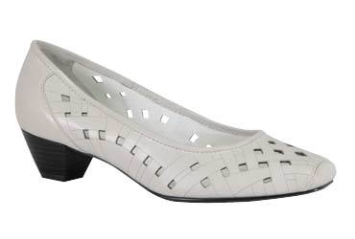
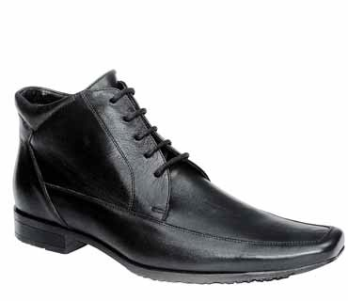
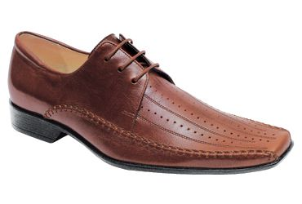
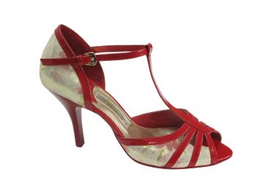
9. По цвету верха
белая
светлая
яркая
черная
цветная
многоцветная

Slide 13

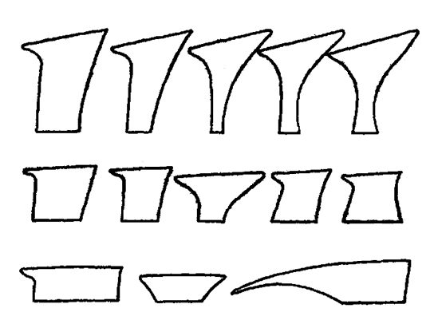
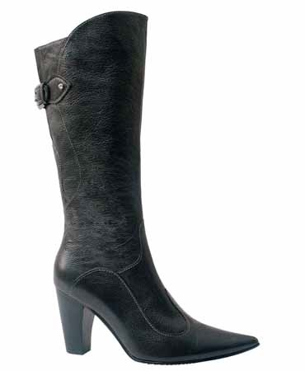
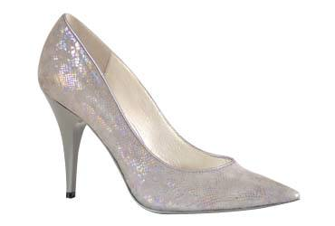
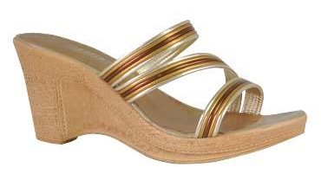
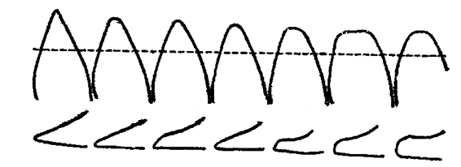
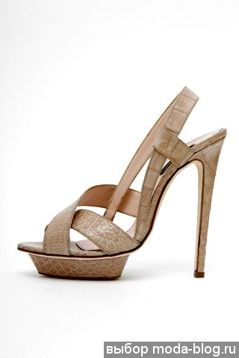
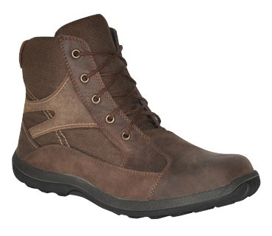
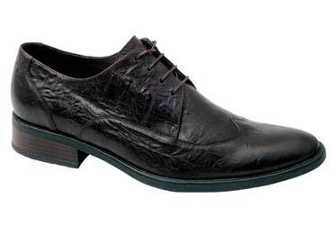
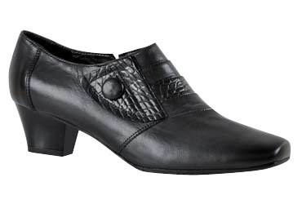
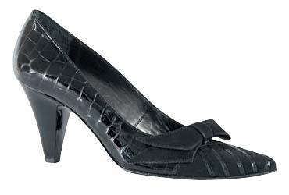
10. По фасону
Форма носочной части
Форма каблука
Высота каблука
Без каблука
На низком каблуке
На среднем каблуке
На высоком каблуке
На особо высоком каблуке
По ширине носочной части: с широким, средней ширины, суженым и узким носком.
По характеру закругления: с острым, округленным, круглым, прямоугольным носком.
По форме поперечного сечения: с закругленным носком, с округленными гранями, с граненым носком.
1 2 3 4 5
6 7 8 9 10
  30-45мм
  0-25мм
  50-70мм
  >70мм
11 12 13
Подошва, переходящая в каблук
1,2 - столбик, 3 - шпилька, 4 - французский, 5 - талированный,
6 - английский, 7 - прямой, 8,12 - венский, 9 - приталенный,
10 - расширенный к набойке, 11 - удлиненный, 13 - клиновидный

Slide 14
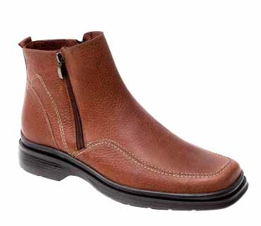
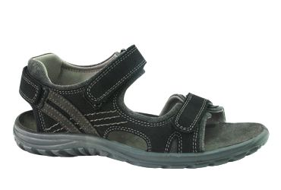
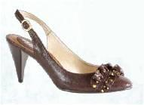
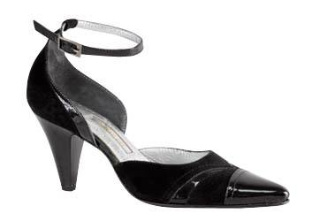
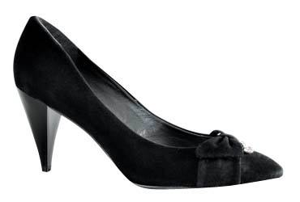
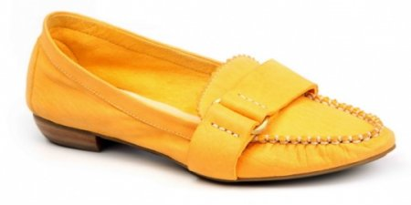
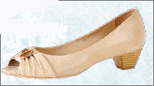
11. По конструкции
(в зависимости от конструкции отдельных деталей и способа закрепления на стопе)
на молнии на шнурках на контактной ленте на ремне с пряжкой
без дополнительных с овальной вставкой с открытой пяткой с открытым носком с открытой
приспособлений геленочной частью
Ботинки могут быть с берцами, настроченными на союзку, или с союзкой, настроченной на берцы. Сапоги могут быть цельные и прикройные, с отрезным носком или с цельной союзкой

Slide 15
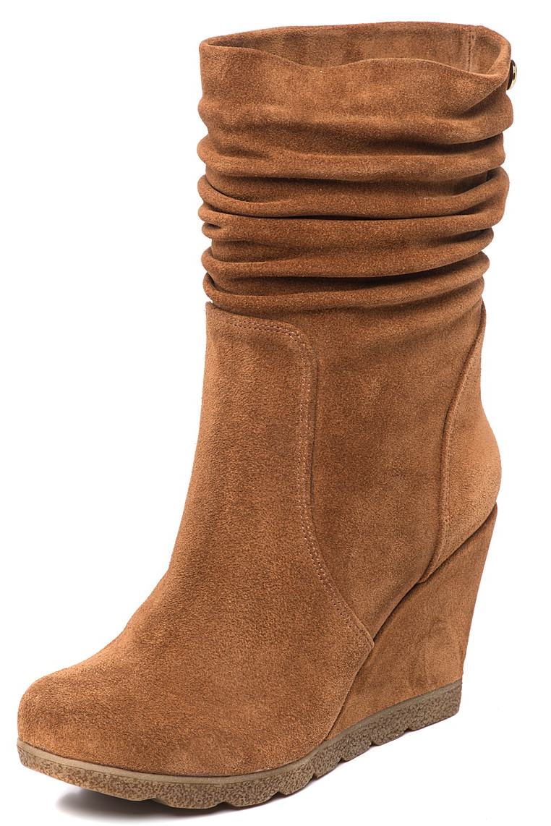
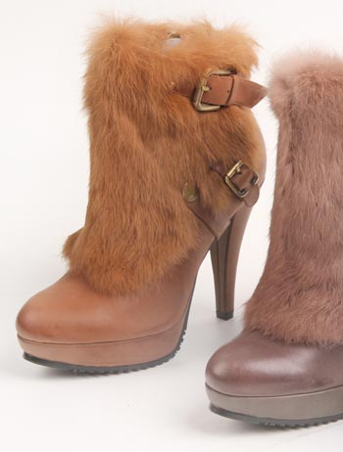
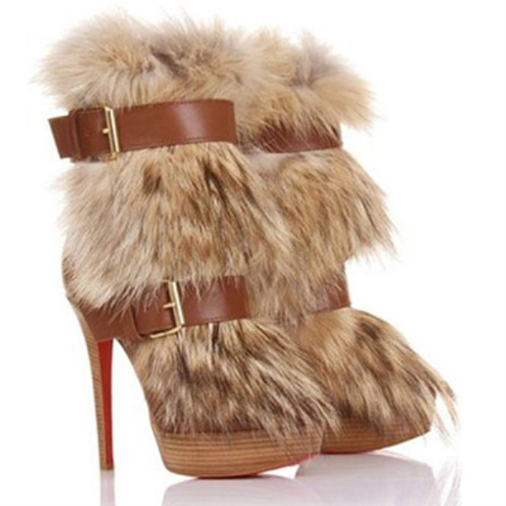
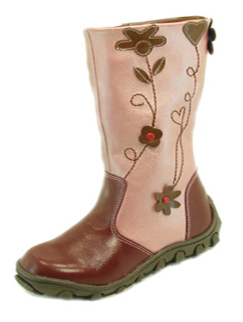
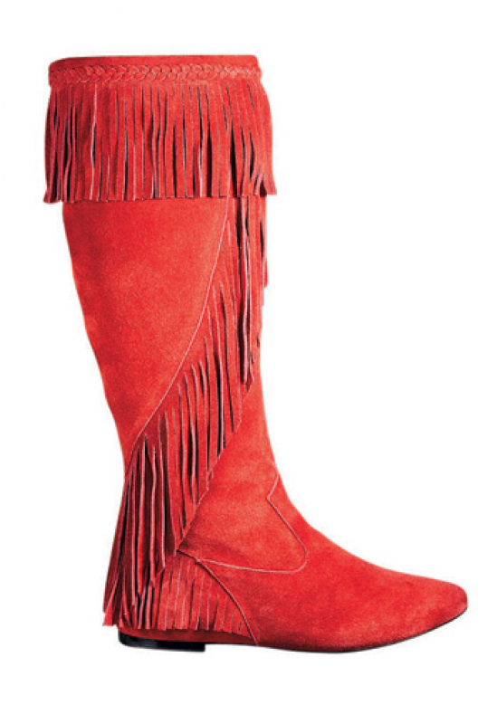
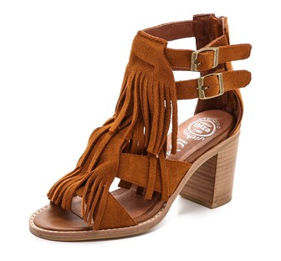
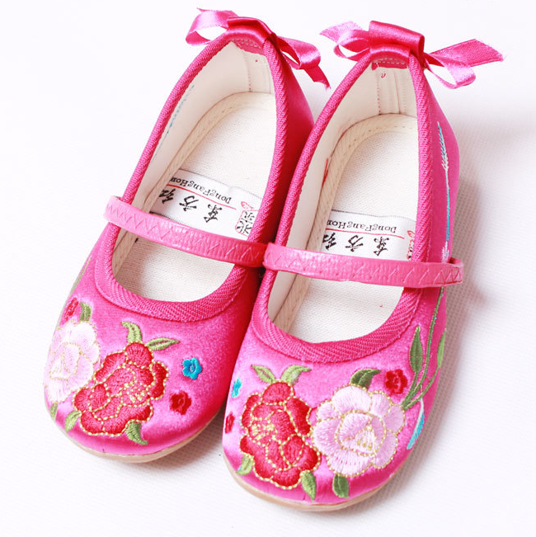
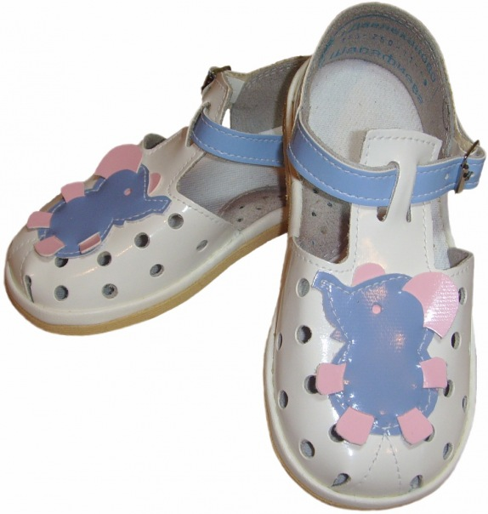





















12. По отделке
Нажимайте по порядку, чтобы прочитать подробнее
Перфорация
Бахрома
Перфорация – сквозные отверстия различной формы и размеров, расположенные на заготовке верха в определенном порядке
Бизики – отделка в виде рельефно выступающего шнура, простроченного между наружными и внутренними деталями заготовки верха
Кантики – полоски кожи, тесьмы, искусственных материалов для отстрочки краев деталей заготовки верха
Продержки – отделка в виде ленты из кожи или ткани, продернутой через отверстия в деталях заготовки верха
Бейки – узкие полоски отделочного материала, настрочен-ные на заготовку верха
Кантики
Аппликация
Бейки
Вышивка
Бизики
Декоративные складки
Продержки
Декоративные строчки
Стразы
Перья
Тонирование
Тиснение
Мех
Декоративные пряжки

Slide 16




13. По видам
(в зависимости от высоты заготовки верха)
Сапоги
Полусапоги
Ботинки
Полуботинки
Туфли

Slide 17
5.2 Характеристика видов и разновидностей кожаной обуви
МИНСКИЙ ФИЛИАЛ
УО «Белорусский торгово-экономический университет потребительской кооперации»
Сыцко, В.Е. Товароведение непродовольственных товаров: / В.Е. Сыцко, М.И. Дрозд. – Минск: Выш. школа, 2005. – стр. 205-206

Slide 18









Виды обуви:
Нажимайте по порядку, чтобы прочитать подробнее
Ботинки – обувь с берцами, закрывающая лодыжки, имеющая приспособления для закрепления на стопе.
Полусапоги – обувь с голенищами, закрывающими часть голени. Отличаются от сапог меньшей высотой. Разновидность – полусапожки.
Сапоги – обувь с высокими голенищами, закрывающими голень, а иногда и часть бедра.
Разновидности – сапожки, сапоги с удлиненными голенищами, унты, пимы, ичиги, бахилы и др.
Туфли – обувь, верх которой закрывает тыльную часть стопы менее чем на ½ длины стельки.
Полуботинки – обувь с берцами не выше лодыжек, закрывающая тыльную часть стопы более чем на ½ длины стельки.
Сапоги
Полусапоги
По степени открытости
закрытые
полузакрытые
летние различной степени открытости
Ботинки
Полуботинки
Туфли

Slide 19




















Разновидности туфель:
Нажимайте по порядку, чтобы прочитать подробнее
Опанки – туфли бортового (опанкового) метода крепления подошвы.
Сандалеты – летние мужские и для мальчиков полуботинки или туфли, заготовка верха которых имеет перфорацию или состоит из ремешков.
Сандалии – обувь сандального или сандально-клеевого метода крепления подошвы, без стельки и подкладки, с застежкой на ремне и с отделкой перфорацией.
Пантолеты – туфли без пяточной части, состоящие из одной союзки. Разновидностью являются сабо.
Чувяки – туфли с мягким носком, Мягким или жестким задником, без каблука или с каблуком высотой не более 5см.
Мокасины
Мокасины – туфли, заготовка верха которых имеет конструктивное единство со стелькой и в передней части имеет овальную вставку.
Пантолеты
Туфли летние
Туфли комнатные
Сандалии
Опанки
Чувяки
Сандалеты

Slide 20
5.3 Классификация и характеристика ассортимента резиновой обуви
МИНСКИЙ ФИЛИАЛ
УО «Белорусский торгово-экономический университет потребительской кооперации»
Сыцко, В.Е. Товароведение непродовольственных товаров: / В.Е. Сыцко, М.И. Дрозд. – Минск: Выш. школа, 2005. – стр. 210-212

Slide 21

РЕЗИНОВАЯ ОБУВЬ – это обувь с верхом из резины, резинотекстильных смесей и пластмасс (ПВХ, полиуретана, полиэтилена, полиэфирных пластмасс и др.).
К факторам, формирующим потребительские свойства резиновой обуви, относятся:
применяемые материалы
метод производства.
Основными материалами для производства резиновой обуви являются:
резиновые смеси,
резинотекстильные смеси,
текстильные материалы,
пластмассы,
лаки,
клеи,
отделочные материалы.

Slide 22







Основными методами производства резиновой обуви являются:
Нажимайте по порядку, чтобы прочитать подробнее
Штампованием изготовляют только галоши. Они отличаются от клееных большей толщиной резины, большей массой, жесткостью, наличием в носочной и пяточной части швов от пресс-формы. Штампованные галоши выпускаются лакированными.
Формованием изготовляют сапоги, галоши и резиновую обувь с текстильным верхом. Такая обувь имеет швы от пресс-формы в носочной и пяточной части, жесткая, толстая, износостойкая. Формованная обувь выпускается нелакированной.
Литьем изготовляют обувь из ПВХ и других видов пластмасс, а также спортивную обувь с текстильным верхом и низом из резины. Отличительным признаком такой обуви является наличие на подошве следа от литника.
Клеевой метод
Клееная обувь легкая, гибка, имеет красивый внешний вид. Отличительной особенностью является наличие промежуточных деталей, которые проступают через передовую резину. Таким методом изготовляют все виды резиновой обуви. Обувь может быть лакированной и нелакированной.
Формование
Штампование
Литье

Slide 23
Ассортимент резиновой обуви классифицируется по следующим признакам:
по целевому назначению: бытовая, спортивная, производственная (специальная);
по характеру использования: для носки непосредственно на ногах и поверх кожаной или валяной обуви;
по материалу верха: цельнорезиновая, с текстильным верхом, из пластмасс;
по методу изготовления: клееная, штампованная, формованная, литая;
по половозрастному назначению: мужская, женская, мальчиковая, девичья, школьная для мальчиков, школьная для девочек, дошкольная, малодетская;
по размерам: размер обуви, надеваемой на ногу, обозначается в метрической или штихмассовой системе; размер обуви, надеваемой поверх другой обуви обозначается условным номером (00, 0 ... 17);

Slide 24
Ассортимент резиновой обуви классифицируется по следующим признакам:
7. по отделке: лакированная и нелакированная, с гладкой или тисненой поверхностью, с отделкой тесьмой, опушкой и т.д.;
8. по фасону: фасон определяется формой носка, высотой и формой каблука, видом застежки и т.п.;
9. по видам:
Основными видами бытовой резиновой обуви являются:
галоши (обыкновенные, полувысокие и высокие),
ботики (по конструкции напоминают кожаные ботинки),
ботинки (с текстильным верхом),
сапоги,
сапожки,
туфли.
Основными видами производственной резиновой обуви являются галоши технические, чуни, боты, сапоги (горнорудные, противокислотные, противощелочные и др.).
Основными видами спортивной резиновой обуви являются туфли, полуботинки и ботинки.

Slide 25









Бытовая резиновая обувь

Slide 26






Бытовая резиновая обувь

Slide 27

Видеофильм
«Производство резиновой обуви»

Slide 28
5.4 Классификация и характеристика ассортимента валяной обуви
МИНСКИЙ ФИЛИАЛ
УО «Белорусский торгово-экономический университет потребительской кооперации»
Сыцко, В.Е. Товароведение непродовольственных товаров: / В.Е. Сыцко, М.И. Дрозд. – Минск: Выш. школа, 2005. – стр. 213-215

Slide 29

Ва́ленки — тёплые войлочные сапоги из свалянной овечьей шерсти; чаще делаются твёрдыми, но бывают и мягкими, под другую обувь.
Ценные свойства валяной обуви объясняются особой структурой ее стенок, которые состоят из компактной массы перепутанных и сцепленных друг с другом волокон шерсти. Малая теплопроводность кератина, наличие воздушных включений внутри волокон шерсти и пространства, занимаемого воздухом между волокнами шерсти в стенках валяной обуви, обусловливают способность последней служить надежной защитой ног от переохлаждения и перегрева.

Slide 30

Производство валяной обуви
В основе производства валяной обуви лежит использование способности шерсти свойлачиваться и сваливаться при механических воздействиях в кислой среде в присутствии влаги и при повышенной температуре. При этом извитые волокна шерсти тесно переплетаются, образуя сплошную войлокообразную массу, которая в процессе валки уплотняется, уменьшается в размерах и объеме.
Производство валяной обуви складывается из следующих основных процессов: подготовки сырья, составления смеси шерсти, ее расщипывания и чесания, изготовления основы валяной обуви, валки основы, крашения, сушки и отделки
Видеофильм
«Производство валяной обуви»

Slide 31




Классификация и характеристика ассортимента валяной обуви
Изучите классификацию и характеристику ассортимента валяной обуви самостоятельно, используя материал учебника: Сыцко, В.Е. Товароведение непродовольственных товаров:/ В.Е. Сыцко, М.И. Дрозд. – Минск: Выш.школа, 2005. – стр. 214-215.

Slide 32


Практическое задание
Выполните задание по Модулю 5,
которое находится в практическом разделе
Формат выполнения задания – файл word

Slide 33

Вопросы для самоконтроля:
Назовите признаки классификации кожаной обуви
Опишите системы нумерации размеров обуви
Как подразделяется обувь по половозрастному назначению?
Как определяется фасон обуви?
Перечислите виды обуви
Дайте сравнительную характеристику ботинок, полуботинок и туфель
Назовите признаки классификации резиновой обуви
Перечислите виды бытовой резиновой обуви
Назовите способы изготовления резиновой обуви
Какая обувь называется валяной?
Перечислите признаки классификации валяной обуви

Slide 34

Литература:
Сыцко, В.Е. Товароведение непродовольственных товаров: / В.Е. Сыцко, М.И. Дрозд. – Минск: Выш. школа, 2005. – стр. 204-207, 210-212, 213-215

Slide 35

МИНСКИЙ ФИЛИАЛ
УО «Белорусский торгово-экономический университет потребительской кооперации»
Автор:
Машкович Татьяна Васильевна,
преподаватель высшей квалификационной категории
E-mail: mashkovich1978@mail.ru

